Slide 1
ОГСКОУ» Илирская школа-Интернат» Автор: Рябцева Г.И Илир 2015 г.

Slide 2
Мастер отделочных работ - это квалифицированный рабочий, выполняющий наружные и внутренние штукатурные, малярные, облицовочные работы при ремонте и реконструкции зданий, сооружений/.

Slide 3
Средства труда. Мастер отделочных строительных работ пользуется специальными инструментом: валикам, резиновыми шпателем, скребками.

Slide 4
Механизированные инструменты: агрегаты высокого давления, компрессоры, шлифовальные машины.

Slide 5
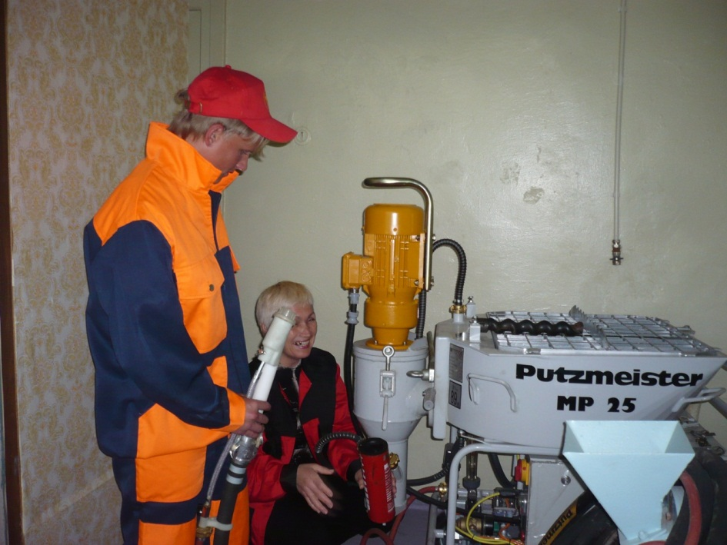
а

Slide 6
Профессия мастер отделочных строительных работ в настоящее время становится особенно востребованной.Люди хотят жить в добротных красивых жилищах, будь то квартира, дом ,студия.

Slide 7
Облицовка стен плиткой

Slide 8
Покраска стен валиком

Slide 9
Шпаклевка потолка.

Slide 10
Шлифовка стен

Slide 11
Профессия требует:
Крепкого здоровья
Выносливости.
Хорошего зрения
Правильного цветовосприятия.
Художественного вкуса
Хорошей памяти на цвета.
Хорошего чувства равновесия при работе на фасаде здания.
Зрительно-двигательной координации

Slide 15
Где учиться?
Г.Усть-Кут, ул.Пушкина 107.Профессиональное училище №19.
Г.Иркутск профессиональное училище№39
Г.Ангарск. профессиональное училище№306
Спасибо за внимание.

